Slide 1
L’ addition posée
centaines
dizaines
unités
1
2
1
8
+
7
5
2
9
3

Slide 2
La soustraction posée
centaines
dizaines
unités
10+
3
2
8
2
-
1
7
5
1
5
3

Slide 3
La soustraction posée
centaines
dizaines
unités
3
10+
8
2
-
1
7
5
- 1
1
5
3

Slide 4
La multiplication simple
centaines
dizaines
unités
4
3
2
8
1
X
5
1
6
4
0

Slide 5
La multiplication
3
2
8
1
X
4
2
3
6
5
6
+
= 328 X 2
1
1
2
9
2
0
= 328 X 40
1
3
5
7
6

Slide 6
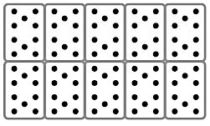
centaines
dizaines
unités
236

Slide 7
centaines
dizaines
unités
236

Slide 8
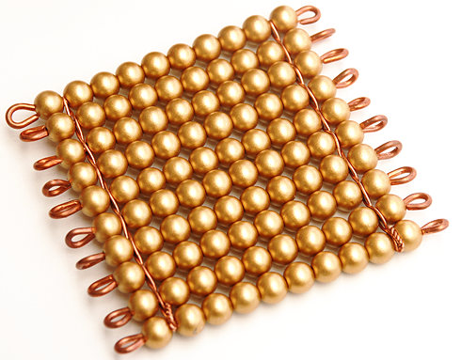
centaines
dizaines
unités
236

Slide 9
centaines
dizaines
unités
236

